Slide 1



Pet Care
O aplicativo que faz o contato rápido e ágil entre tutores e cuidadores!
PetCare Project

Slide 2
Tópicos
01
02
Empresas
Pesquisa de Campo
03
04
Escopo
Mockup

Slide 3
Divisão de Tarefas
Ellen
Lillian
Louisy
Eduarda
Pedro
Sabrina
C#, Auxiliar ASP
Apresentação, Design, Teste de SW, Segurança
Android, Auxiliar BD
Gerente ASP, Segurança, Auxiliar Design e BD
Apresentação, Auxiliar C#, Android e BD
Apresentação, BD, Documentação
Notes:
@Ellen~ - C#, Auxiliar ASP
@Do Rock - Apresentação, Design, Teste de SW, Segurança
@Louisy - Android, Auxilar BD
@eduarda ~ - Gerente, ASP, Segurança, Auxiliar Design, Auxiliar BD
@Pedro - Apresentador, Auxiliar C#, Auxiliar Android, Auxiliar BD
@Sabrina - Apresentadora, BD, Documentação

Slide 4
01
Empresas
Nome e logo

Slide 5


Identidade Visual das Empresas
Notes:
Artemis Technology = A nossa empresa de tecnologia é uma inovadora startup fundada por um grupo de empreendedores apaixonados por tecnologia e por encontrar soluções para problemas complexos. Com sede em uma moderna instalação, nossa empresa está focada em fornecer soluções tecnológicas de ponta para empresas e indivíduos em todo o mundo.
Acreditamos em uma abordagem colaborativa e flexível, trabalhando em estreita colaboração com nossos clientes para entender suas necessidades e garantir que nossas soluções atendam às suas expectativas. Combinando tecnologia de ponta com um excelente atendimento ao cliente, nossa empresa está posicionada para liderar a próxima geração de inovação em tecnologia.
PetCare = A nossa empresa é uma plataforma online que conecta tutores de animais de estimação com pessoas que desejam cuidar deles. Nós sabemos como é difícil encontrar alguém de confiança para cuidar do seu animal de estimação enquanto você está ocupado ou fora da cidade, e é por isso que criamos uma plataforma fácil e segura para encontrar o cuidador perfeito para o seu animal de estimação.
Nós fornecemos uma plataforma fácil de usar para que você possa facilmente encontrar um cuidador de animais de estimação que atenda às suas necessidades. Você pode escolher um cuidador com base em suas preferências pessoais, como localização, preço e disponibilidade.
Nossa empresa está comprometida em garantir que seus animais de estimação sejam tratados com amor e carinho enquanto você está ausente. Deixe-nos ajudá-lo a encontrar o cuidador perfeito para o seu animal de estimação e tenha a tranquilidade de saber que seu animal de estimação está em boas mãos.

Slide 6
02
Pesquisa de Campo
Análise

Slide 7
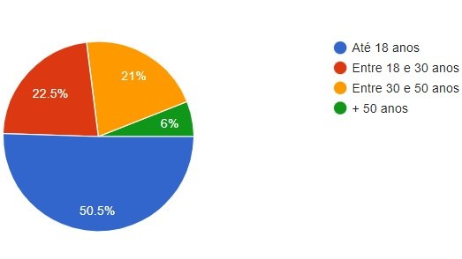
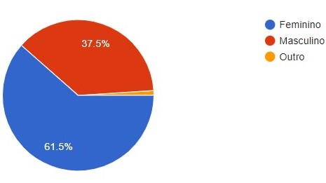
Pesquisa de Campo
Seção 1 (Informações Básicas)
Conclusão: O público-alvo da nossa aplicação tem até 18 anos, sendo a maioria mulheres.

Slide 8
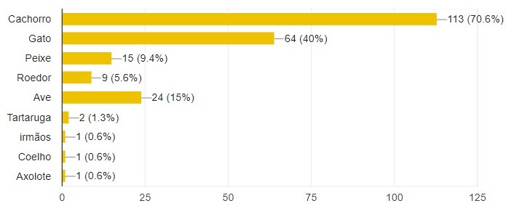
Seção 2 (Pais de Pet)
Conclusão: O público-alvo, em sua maioria, possui cachorros. Menos da metade (41,2%) apresentou problemas ao encontrar algum tipo de serviço para seu animal.

Slide 9
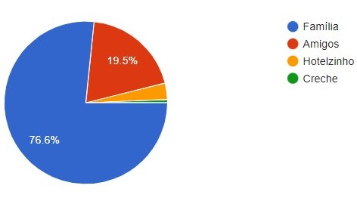
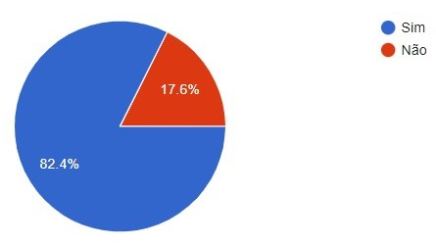
Seção 3 (Hospedagem)
Conclusão: A maioria das pessoas que precisaram deixar seus animais em algum lugar, contaram com a família para a atividade. Porém, mais de 80% do público respondeu que utilizaria um aplicativo onde pudessem escolher pessoas para ficarem com seus animais.

Slide 10
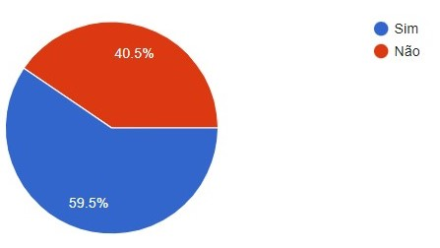
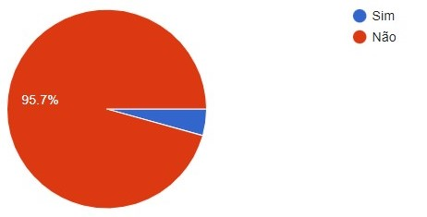
Seção 4 (Possíveis Tutores) & Seção 5 (Experiência)
Conclusão (Seção 4): Mais da metade das pessoas gostariam de cuidar de um animal em seu tempo livre.
Conclusão (Seção 5): Quase 100% das pessoas responderam que nunca utilizaram um aplicativo como o nosso projeto idealiza.

Slide 11
Respostas que mostram a importância da nossa aplicação:
“Alguma forma de conexão entre pessoas que gostariam de cuidar do meu bichinho.”
“Seria bom se tivesse pessoas que pudessem cuidar temporariamente dele em uma situação em que não estamos em casa e não temos condições de pagar um valor exorbitante em hotéis para pets.”
“Alguma plataforma na qual tivessem disponíveis pessoas capacitadas para cuidar dos nossos animais.”
“Precisei viajar e não tinha com quem deixar meus pets.”
“Já ouvi falar de Hotel para Pet. Acho uma ideia bem legal, porém é bem difícil de encontrar em algumas regiões. Os preços também não são tão atraentes, apesar de tudo o que é oferecido. Acredito que a ideia de um App que possa conectar donos de pet e pessoas que queiram cuidar dos bichinhos por um determinado período seja incrível!”
“Seria legal isso de conhecer a pessoa e ter contato com ela sempre.”
“Preciso ter confiança com a pessoa que vai cuidar do meu pet.”

Slide 12
03
Escopo
Como as aplicações irão funcionar

Slide 13
Aplicação Mobile (Android)
Composta por um espaço para o prestador de serviços e outro para o usuário. Ambos terão uma tela inicial para login e cadastro.
- Prestador de Serviços
O cadastro contará com a inserção das informações necessárias para a aprovação do centro de controle para o cargo de “Cuidador PetCare”. Além disso, o futuro prestador, caso aceito após avaliação dos documentos devidamente enviados, poderá selecionar quais serviços deseja oferecer, como hospedagem, creche, pet sitter, passeios e adestramento.
Já logado, o prestador terá um perfil, onde poderá inserir suas preferências. Além disso, após prestar algum serviço, uma página de feedback será inserida em seu perfil.

Slide 14
Aplicação Mobile (Android)
- Cliente
O cadastro contará com a inserção das informações necessárias para a criação de um perfil “Tutor PetCare”. Além disso, ele poderá cadastrar o cartão de crédito ou débito, que será utilizado caso o animal precise de algum atendimento ou produto.
Com o login efetuado, o cliente irá cadastrar seus animais, contando com suas especificações e preferências do animal. Esse animal irá receber um perfil, que poderá ser acessado pelos cuidadores, e o tutor também terá acesso aos perfis desses cuidadores.
A aplicação também irá contar com um chat entre o cuidador e o tutor para que possam se comunicar a qualquer momento.

Slide 15
Aplicação Web
Será dividida entre a página de hospedagem, disponibilizada para cuidadores e tutores ao efetuarem login na plataforma, uma loja de produtos de cuidados com o animal e uma espécie de blog, onde artigos sobre como cuidar dos animais e curiosidades serão publicados por pessoas previamente qualificadas para esse tipo de atividade.
Assim, a aplicação web terá, praticamente, as mesmas funcionalidades da aplicação mobile, mas será importante para o acesso de diversos dispositivos a nossa plataforma.

Slide 16
Aplicação Desktop
Com o foco em administrar quais pessoas poderão se tornar Cuidadores PetCare, a aplicação será utilizada para gerenciar a admissão de tais pessoas, com a análise de documentos realizada por uma equipe designada pela Artemis Technology. Além disso, as avaliações dos usuários e cuidadores e suas reclamações serão controladas aqui.

Slide 17
04
Mockup
Android, Desktop e Web

Slide 18

Obrigada!
Ellen Vidal Martins
Lillian Nunes de Oliveira
Louisy Dalchiavon Tomazi
Maria Eduarda E. O. Canto
Pedro Cauâ Silva Alves
Sabrina Barros Bueno
equipepetcare.contato@gmail.com
PetCare Project

